Slide 1
单例模式
Singleton Pattern
姓名：邱思雨

Slide 2
目录
概述 ..................................3
优点 ..................................4
缺点 ..................................5
实现方式.............................6

Slide 3
_{概述}
单例是一种创建型设计模式，让你能够保证一个类只有一个实例，并提供一个访问该实例的全局节点。
为什么使用单例模式？
1、保证一个类只有一个实例
2、为该实例提供一个全局访问节点

Slide 4
优点
对有限资源的合理利用，保护有限的资源，防止资源重复竞抢。
更高内聚的代码组件，能提升代码复用性。
具备全局唯一访问点的权限控制，方便按照统一规则管控权限。
从负载均衡角度考虑，我们可以轻松地将 Singleton 扩展成两个、三个或更多个实例。由于封装了基数问题，所以在适当的时候可以自由更改实例的数量。

Slide 5
缺点
单例模式同时解决了两个问题，所以违反了单一职责原则
作为全局变量使用时，引用的对象越多，代码修改影响的范围也越大。
作为全局变量时，在全局变量中使用状态变量时，会造成加/解锁的性能损耗。
即便能扩展多实例，但耦合性依然很高，因为隐蔽了不同对象之间的调用关系。
不支持有参数的构造函数。

Slide 6
实现方式
要实现单例，需要实现以下几点：
构造方法是 private 访问权限，避免外部通过 new 创建实例
考虑对象创建时的线程安全
考虑是否支持延迟加载
考虑 getInstance() 性能是否高

Slide 7
饿汉式
特点：
线程安全
不支持懒加载
概述：
饿汉式即在类加载的时候就已经创建初始化好了，所以是线程安全的。但是不支持延迟加载，如果实例占用资源多的话或者初始化耗时长，提前初始化会浪费资源。

Slide 8
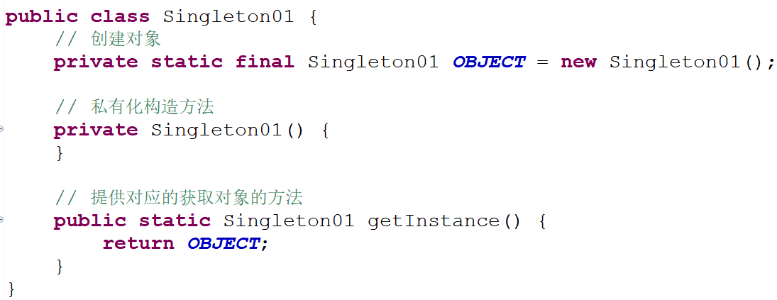
案例代码：

Slide 9
懒汉式
特点：
线程不安全
支持懒加载
概述：
以下实现中，私有静态变量 object 被延迟实例化，这样做的好处是，如果没有用到该类，那么就不会实例化 object，从而节约资源。
这个实现在多线程环境下是不安全的，如果多个线程能够同时进入 `if (null == object)` ，并且此时 object 为 null，那么会有多个线程执行 `object = new Singleton02();` 语句，这将导致实例化多次 object。

Slide 10
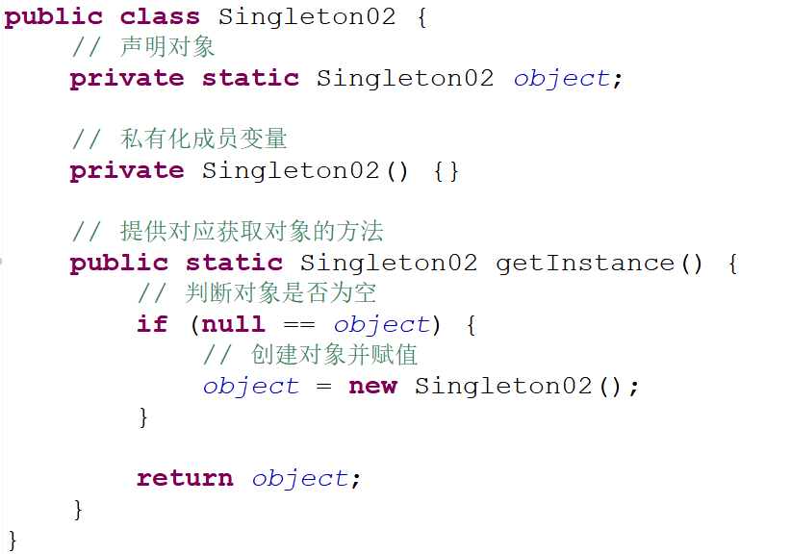
案例代码：

Slide 11
懒汉式-加锁
特点：
线程安全
支持懒加载
效率低
概述：
只需要对 getInstance() 方法加锁，那么在一个时间点只能有一个线程能够进入该方法，从而避免了实例化多次 object，保证安全。
但是当一个线程进入该方法之后，其它试图进入该方法的线程都必须等待，即使 object 已经被实例化了，这会让线程阻塞时间过长，非常影响性能。因此该方法有性能问题，如果不是特殊情况，不建议此种方式实现单例模式。

Slide 12
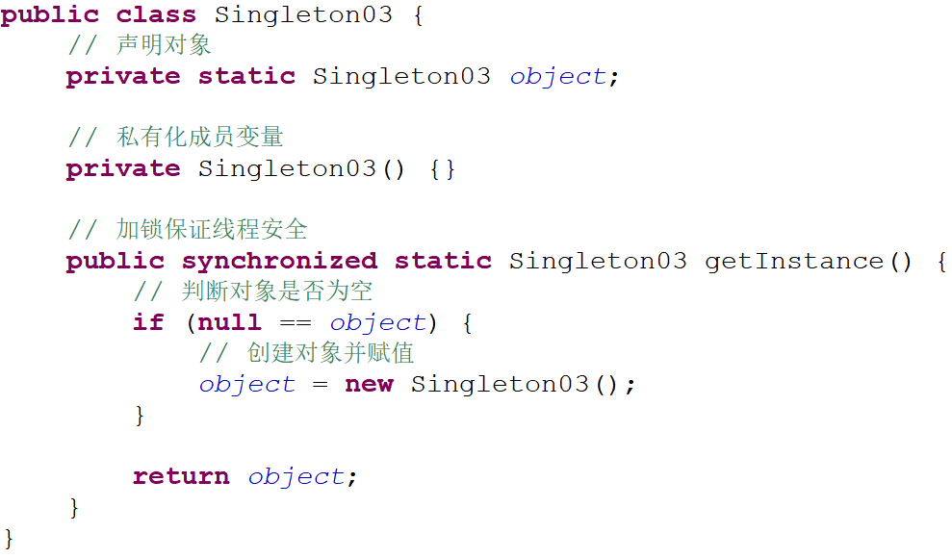
案例代码：

Slide 13
双重校验锁
特点：
线程安全
支持懒加载
效率高
概述：
object 只需要被实例化一次，之后即使再次调用getInstance() 方法也可以直接使用。加锁操作只需要对实例化那部分的代码进行，只有当 object 没有被实例化时，才需要进行加锁。
注意此模式必须进行两次判断，否则 object 会被实例化两次。使用双重校验锁也就是需要使用两个 if 语句：第一个 if 语句用来避免 object 已经被实例化之后的加锁操作，而第二个 if 语句进行了加锁，所以只能有一个线程进入，就不会出现 object == null 时两个线程同时进行实例化操作。

Slide 14
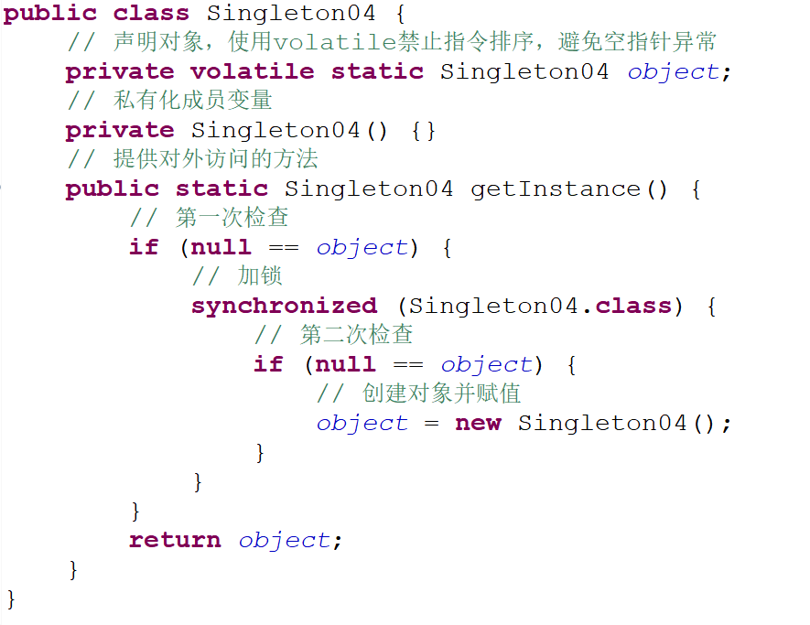

Slide 15
静态内部类
特点：
线程安全
支持懒加载
效率高
概述：
当 Singleton04 类被加载时，静态内部类 SingletonHolder 没有被加载进内存。只有当调用 getInstance() 方法从而触发 `SingletonHolder.OBJECT` 时 SingletonHolder 才会被加载，此时初始化 OBJECT 实例，并且 JVM 能确保 OBJECT 只被实例化一次。
既保证了线程安全又保证了懒加载，同时不会因为加锁的方式耗费性能。不仅具有延迟初始化的好处，而且由 JVM 提供了对线程安全的支持。

Slide 16
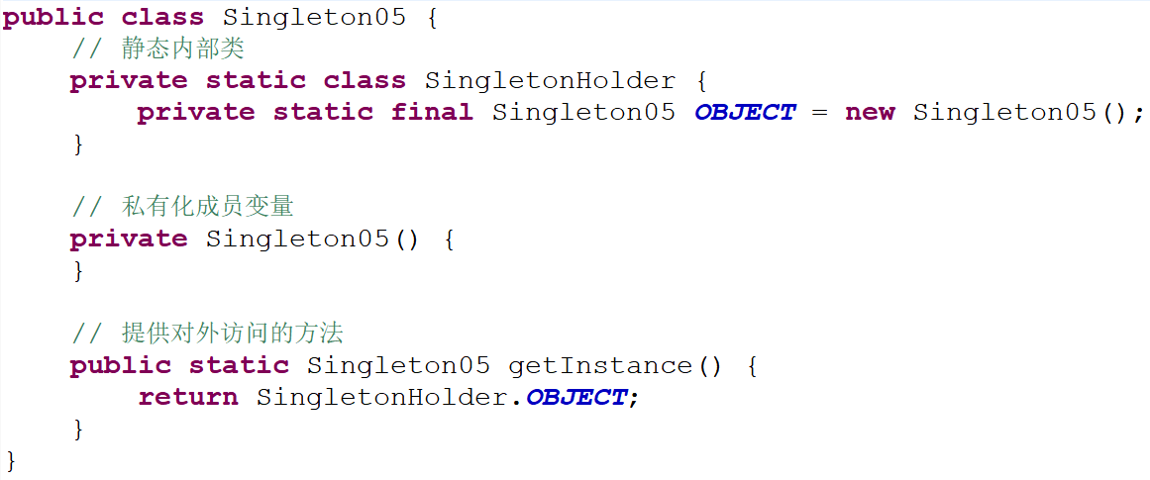
案例代码：

Slide 17
枚举
特点：
线程安全
支持懒加载
效率高
防止暴力反射
支持序列化
不能用于继承
概述：
枚举成员声明中被 static 和 final 所修饰，虚拟机会保证这个成员在多线程环境中被正确的加锁和同步，所以是线程安全的。
枚举的构造方法本身就是 private 限制的，所以也防止了使用 new 关键字创建新实例。

Slide 18
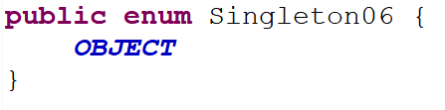
该实现可以防止反射攻击。在其它实现中，通过 setAccessible() 方法可以将私有构造函数的访问级别设置为 public，然后调用构造函数从而实例化对象，如果要防止这种攻击，需要在构造函数中添加防止多次实例化的代码。该实现是由 JVM 保证只会实例化一次，因此不会出现上述的反射攻击。
该实现在多次序列化和序列化之后，不会得到多个实例。而其它实现需要使用 transient 修饰所有字段，并且实现序列化和反序列化的方法。
案例代码：

Slide 19
谢谢大家！

